Slide 1
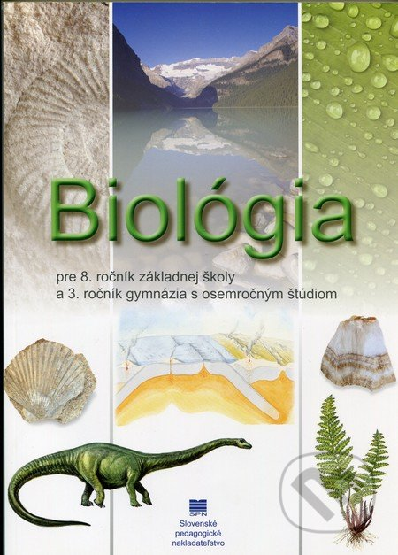
Opakovanie tematických celkov: -Neživá príroda a jej poznávanie -Zem a jej stavba -Minerály a horniny - stavebné jednotky Zeme
str. 8-25

Slide 2
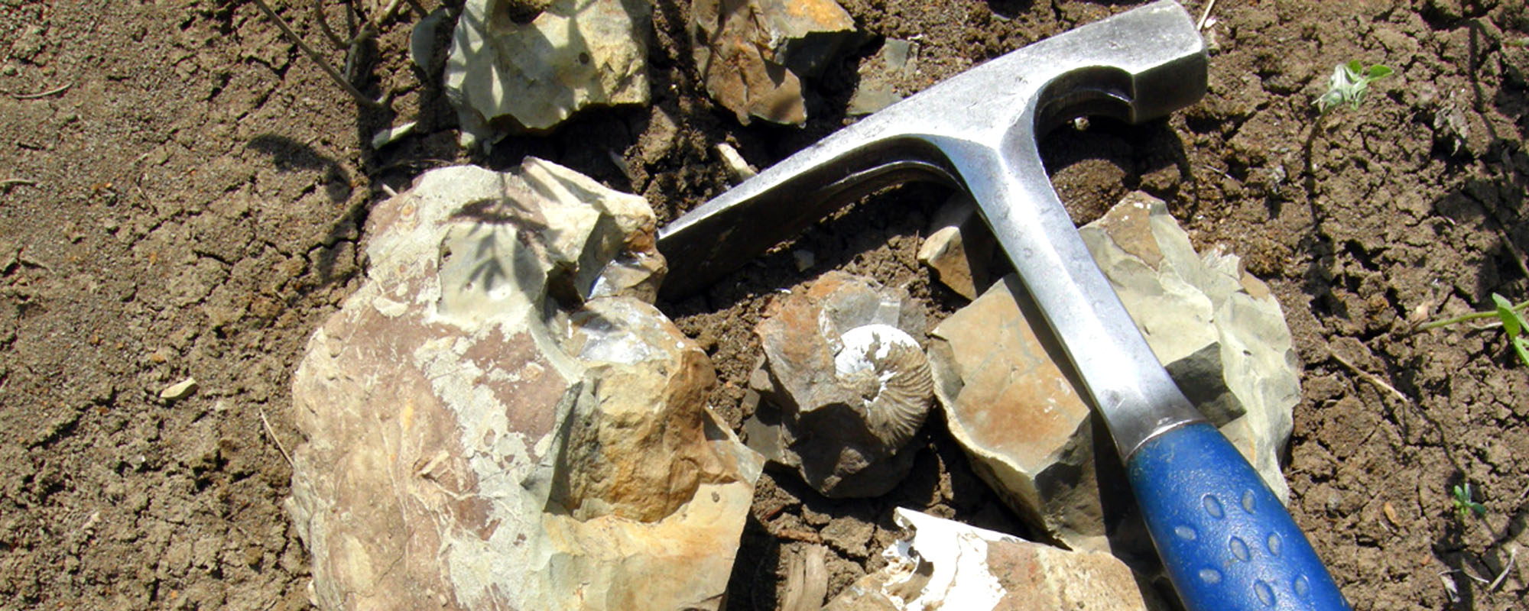
Neživá príroda

Slide 3


Zamysli sa!
1
Ak prírodu delíme na živú a neživú. Aké sú zložky živej a aké zložky neživej prírody?

Slide 4

Riešenie!
1
Zložky neživej prírody:
Slnko
Voda
Vzduch
Minerály, horniny
Pôda
Zložky živej prírody:
Baktérie
Huby
Rastliny
Živočíchy
žijú, dýchajú, rastú, rozmnožujú sa, pohybujú sa

Slide 5
Zamysli sa!
2
Organizmy závisia od neživej prírody (rastliny dýchajú vzduch, prijímajú vodu...) a zároveň ovplyvňujú procesy v neživej prírode.
Ako živé prírodniny - organizmy vplývajú na neživé prírodniny?

Slide 6
Riešenie!
2
korene pomáhajú zvetrávať horniny
obrúčkavce, článkonožce, mikroorganizmy sa podieľajú na vzniku pôdy
z morských ulitníkov vznikol vápenec
z predchodcov dnešných papradí a prasličiek vzniklo uhlie

Slide 7
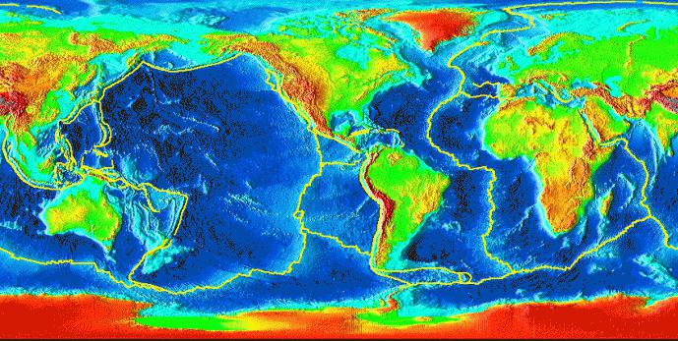
Zamysli sa!
4
Vysvetli, pojmy ako vznikajú pásmové pohoria.

Slide 8
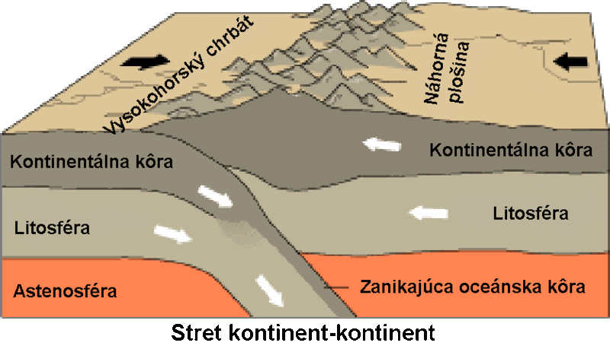
Riešenie
4
Pri strete dvoch litosférických platní s pevninskou kôrou sa nepodsunú pod seba, ale sa zrazia (Himaláje).

Slide 9
Zamysli sa!
3
Nerastné suroviny delíme na rudné a nerudné.
Vymenuj príklady a uveď, kde sa dané nerastné suroviny využívajú.

Slide 10
Riešenie!
3
Rudné suroviny: (železo, meď, drahé kovy...), používajú sa napríklad na výrobu šperkov.
Nerudné suroviny: (vápenec, kamenná soľ, piesok, hlina) majú význam v rôznych priemysloch (stavebníctvo) ale aj v energetike (zemný plyn, uhlie, ropa).

Slide 11
Zamysli sa!
4
Čím sa zaoberá geológia a aké je jej využitie v praxi?

Slide 12
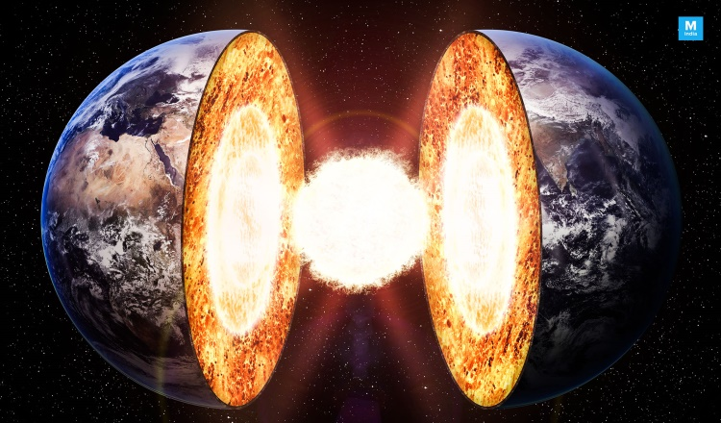
Zamysli sa!
1
Zemské teleso (Zem) sa delí na tri zemské sféry (vrstvy). Vymenuj ich.

Slide 13
Riešenie!
4
Geológia sa zaoberá zložením, stavbou, vlastnosťami a vývojom Zeme, ako aj procesmi, ktoré ju vytvorili.
Využitie v praxi:
Hľadanie zdrojov podzemnej vody a prameňov
Bezpečné zakladanie skládok odpadov
Predpovedania katastrof (výbuch sopky, zemetrasenie...)
Vyhľadávanie nerastných surovín

Slide 17

Stavba Zeme

Slide 18
Riešenie
1
Zemská kôra
Zemský plášť
Zemské jadro

Slide 19
Zamysli sa!
2
Charakterizuj zemské jadro.
- funkcia
- teplota
- chemické zloženie

Slide 20
Riešenie
2
Funkcia: veľká hustota, magnetizmus ( ochrana pred slnečným žiarením )
Teplota: 6000°C
Chemické zloženie: železo a nikel (Ni + Fe)

Slide 21
Zamysli sa!
3
Vymenuj chemické prvky, ktoré tvoria zemský plášť a zemskú kôru.

Slide 22
Riešenie
3
Chemické zloženie: zlúčeniny kyslíka, kremíka, hliníka, horčíka, železa (O, Si, Al, Mg, Fe)

Slide 23
Zamysli sa!
4
Vymenuj typy zemskej kôry, následne tieto dva typy charakterizuj z hľadiska výskytu a zloženia hornín.

Slide 24
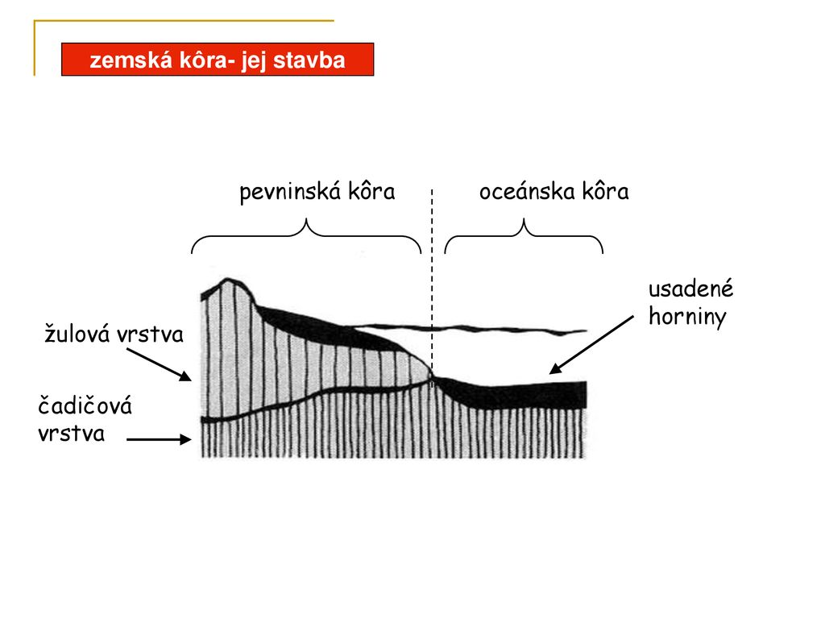
Riešenie
4
1. pevninská – je hrubšia (35 -70 km),
tvorí podklad kontinentov
= usadené horniny + žulová vrstva
+ čadičová vrstva
2. oceánska – je tenšia ( asi 7 km)
= usadené horniny + čadičová vrstva

Slide 25
Zamysli sa!
5
Charakterizuj litosféru a litosferické dosky.

Slide 26
Riešenie
5
kamenný obal Zeme
zemská kôra + vrchná časť zemského plášťa
rozlámaná na zemské kryhy – litosferické dosky LD, ktoré sa pohybujú po plastickej časti zemského plášťa
LD sú vypuklé

Slide 27
Zamysli sa!
6
Popíš ostatné zemské sféry:
atmosféra
hydrosféra
pedosféra
biosféra

Slide 28
Riešenie
6
Vzdušný obal Zeme (atmosféra)
Vodný obal Zeme (hydrosféra)
Pôdny obal Zeme (pedosféra)
Sféra života na Zemi (biosféra)

Slide 29
Pohyby zemskej kôry

Slide 30
Zamysli sa!
1
Vysvetli, ako je možné, že sa litosferické dosky pohybujú.

Slide 31
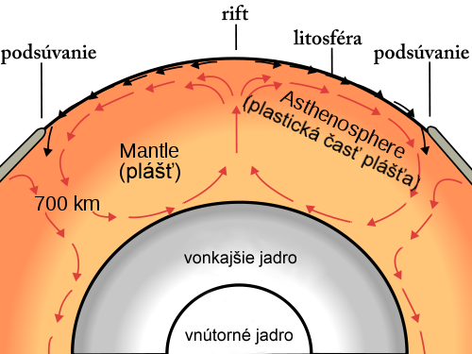
Riešenie
1
Pohyb litosférických dosiek ovplyvňuje prúdenie roztavených hmôt v hlbšej časti zemského plášťa.

Slide 32
Zamysli sa!
2
Vysvetli, pojmy:
rift
oceánsky chrbát
Vysvetli, ako vzniká oceán.

Slide 33
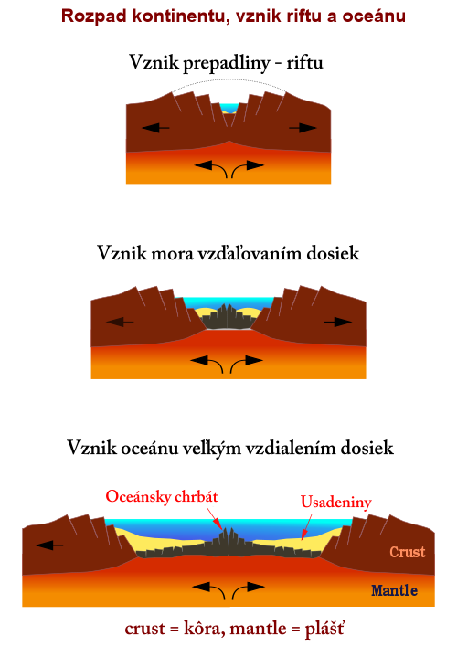
Riešenie
2
zemská kôra pozdĺž trhlín klesá a tvorí sa prepadlina - rift
trhlinami vystupuje na povrch čadičová láva, ktorá po stuhnutí vytvorí novú oceánsku kôru
pri ďalšom vzďaľovaní sa kôra roztrhne a znovu sa vyplní lávou
takto sa vytvára oceánsky chrbát

Slide 34
Zamysli sa!
3
Vysvetli, ako vzniká oceánska priekopa a sopečné pohorie.

Slide 35
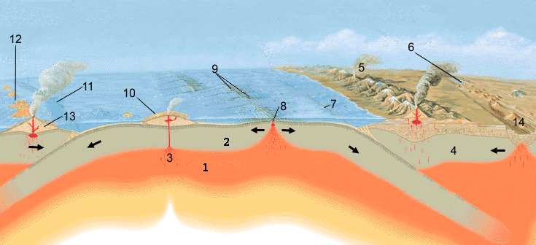
Riešenie
3
pri približovaní sa oceánska doska zasúva pod pevninskú
v miestach podsúvania vznikajú oceánske priekopy
podsunuté horniny sa v hĺbkach začnú taviť na magmu, vystupujú na povrch cez trhliny a tak vytvárajú sopečné pohoria (Japonské ostrovy, Filipíny)

Slide 36
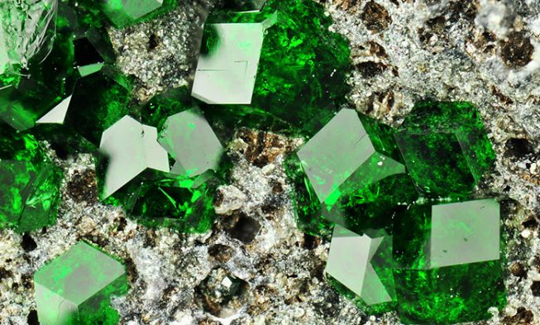
Minerály a horniny

Slide 37
Zamysli sa!
1
Porovnaj z hľadiska zloženia minerál a horninu.

Slide 38
Riešenie
1
Minerál = rovnorodá anorganická prírodnina.
Znamená to, že má vo všetkých častiach rovnaké zloženie, stavbu a vlastnosti.
Hornina = rôznorodá anorganická prírodnina.
Zmes látok. Hornina je zložená z minerálov.

Slide 39
Zamysli sa!
2
Uveď príklad na minerál a horninu.

Slide 40
Riešenie
2
Minerál: kremeň, diamant, zlato, kalcit
Hornina: žula, pieskovec, mramor, vápenec

Slide 41
Zamysli sa!
3
Aké skupenstvá môžu mať horniny, uveď aj príklad.

Slide 42
Riešenie
3
Skupenstvá hornín:
pevné (čadič),
tekuté (ropa),
plynné (zemný plyn)

Slide 43
Zamysli sa!
4
Vymenuj spôsoby vzniku hornín.

Slide 44
Riešenie
4
vyvreté horniny – vznikajú stuhnutím magmy
(v zemskej kôre alebo na povrchu), napr. žula.
usadené horniny – vznikli usadením a spevnením úlomkov, napr. pieskovec, vápenec...
premenené horniny – vznikajú v zemskej kôre pôsobením vysokého tlaku a teploty. napr. mramor.

Slide 45
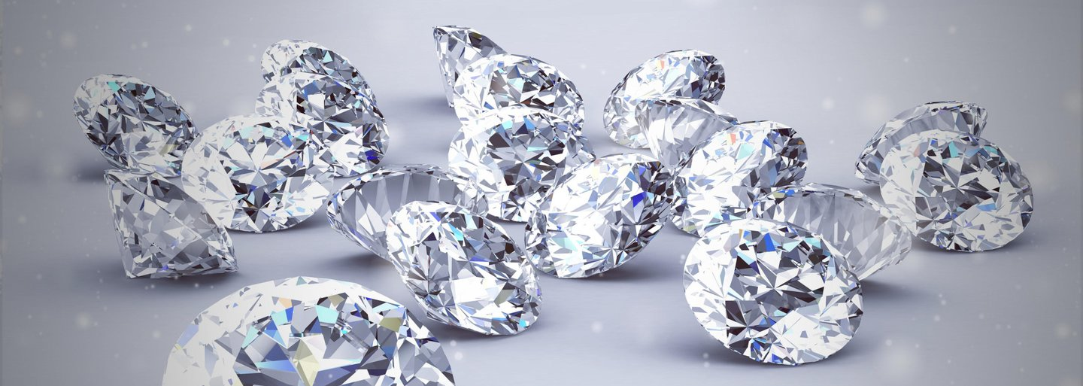
Stavba a vlastnosti minerálov

Slide 46
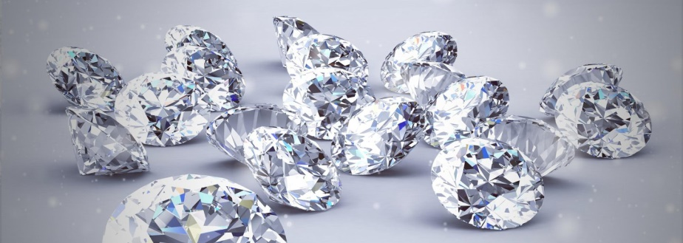
Zamysli sa!
1
Vysvetli, ako vznikajú minerály.

Slide 47
Riešenie
1
Vznikajú kryštalizáciou z taveniny (magmy, lávy) alebo vyzrážaním z vodných plynov alebo roztokov.

Slide 48
Zamysli sa!
2
Kryštál- je pevné teleso s pravidelnou vnútornou stavbou a je ohraničené rovnými plochami. Od čoho závisí vonkajší tvar minerálu?

Slide 49
Riešenie
2
Závisí od vnútorného usporiadania.
Častice sa pri kryštalizácii usporadúvajú do pravidelného priestorového útvaru – do kryštálovej sústavy.

Slide 50
Zamysli sa!
3
Porovnaj vnútornú štruktúru usporiadania prvkov v diamante a grafite.

Slide 51
Riešenie
3
Grafit- má atómy uhlíka usporiadané v rovnobežných rovinách, ktoré sú navzájom slabo viazané, preto je tuha mäkká a ľahko sa otiera
Diamant- má atómy uhlíka tesnejšie a pravidelnejšie usporiadané, preto je veľmi tvrdý a pevný

Slide 52
Zamysli sa!
4
Vymenuj dve chemické vlastnosti minerálov.

Slide 53
Riešenie
4
rozpustnosť – niektoré látky sú rozpustné vo vode (modrá skalica), iné nerozpustné (zlato)
rozklad – niektoré minerály sa rozkladajú a menia na iné látky, napr. vápenec sa vplyvom kyselín rozkladá a šumí

Slide 54
Zamysli sa!
5
Vymenuj dve fyzikálne mechanické a dve fyzikálne optické vlastnosti minerálov.

Slide 55
Riešenie
5
1. Fyzikálne mechanické vlastnosti
hustota –ťažké (zlato), ľahké (kamenná soľ)
tvrdosť – odpor, ktorý kladie minerál pri rýpaní (mäkké, tvrdé)
2. Fyzikálne optické vlastnosti
farba – minerály delíme na farebné, sfarbené, bezfarebné
lesk – odraz svetla od plochy kryštálu

Slide 56
Zamysli sa!
6
Vymenuj stupnicu tvrdosti minerálov.

Slide 57
Riešenie
6
mastenec,
kamenná soľ,
kalcit,
fluorit,
apatit,
živec,
kremeň,
topás,
korund,
diamant

Slide 58
Ďakujem za pozornosť Mgr. Terézia Kolcunová

